Slide 1
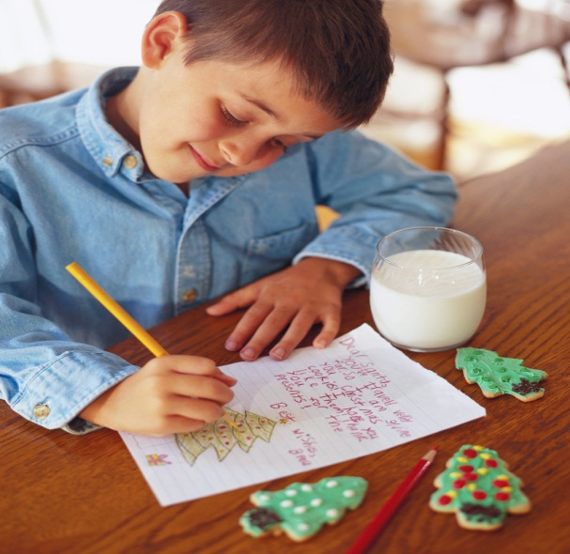
ÉCRIRE, Un véritable plaisir!
PAR:
Gisèle Bourque
Conseillère en inclusion et en littératie
Conseil scolaire Centre-Nord

Slide 2
Quand vous êtes allés à l’école, est-ce que vous aimiez écrire?
  Si oui, pourquoi?
  Si non, pourquoi?

Slide 3
Est-ce qu’il y a quelque chose qui a fait que tout à coup vous avez aimé cela davantage ou moins?

Slide 4
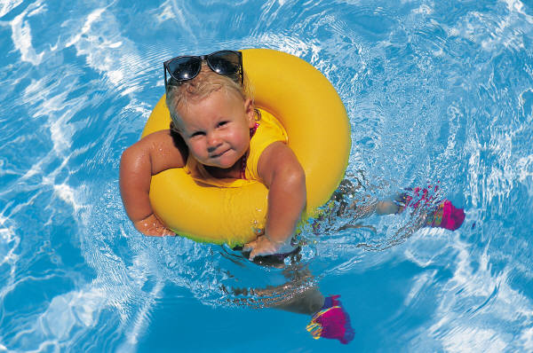
Qu’est-ce qui rend l’apprentissage de quelque chose facile?

Slide 5
Principe # 1
Ne rien faire pour l’élève qu’il peut faire.

Slide 6


Slide 7
Principe 2
La tâche doit être facile ou presque…
juste avec un petit défi de plus.

Slide 8

Écrire… c’est quoi???

Slide 9
Pourquoi on écrit?

Slide 10
Apprendre à raconter des histoires
‘Les enfants qui ont appris à raconter des histoires, que leurs histoires soient originales ou pas, sont donc avantagés.
Les aspirants lecteurs qui savent ‘raconter une histoire’ ont une grande longueur d’avance.
Les autres devront apprendre à le faire (Clay,)

Slide 11
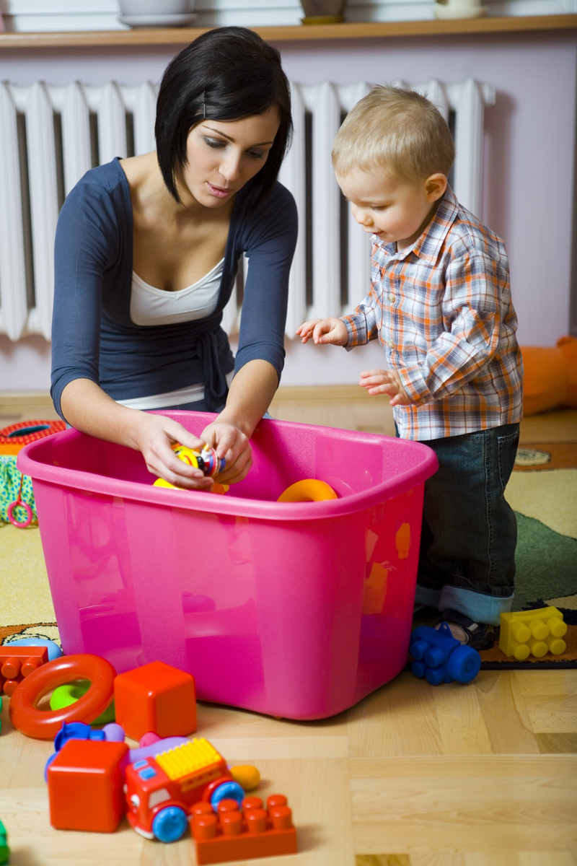

Slide 12
Comment peut-on aider les élèves à apprendre à raconter des histoires?
Exemples :
  Marionnettes
  Jouets
  Partir d’une histoire
  Pâte à modeler
  Images
  Etc.

Slide 13
Principe # 3
Il faut pratiquer… pratiquer… pratiquer…
et encore pratiquer.

Slide 14
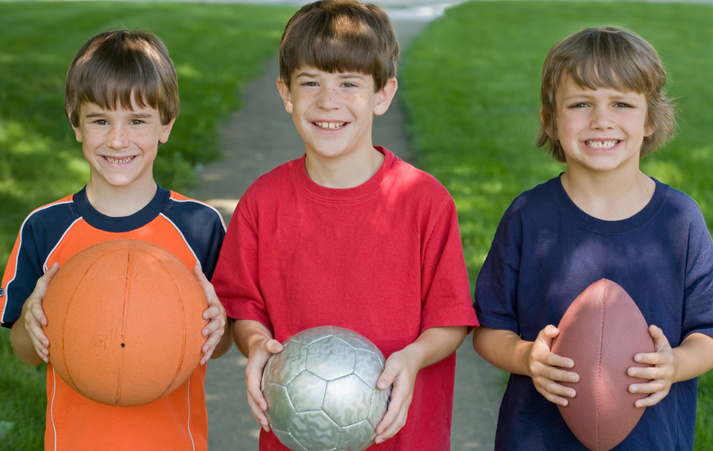

Slide 15
Pratique 4
Il faut apprendre à connaitre nos élèves

Slide 16
Écrire sur un carton tout ce que l’élève aime.

Slide 17
Sur l’autre côté du carton, écrire ce qu’il peut faire par lui-même.

Slide 18
Si on a relevé la plus longue phrase qu’ait dite l’élève, on pourra suivre ses progrès et se mettre à jour quand il en produira une plus longue.

Slide 19
À présent, on peut, ensemble, écrire quelques courts messages.
Ici, l’écriture de messages est une activité que l’on se partage.

Slide 20
Il faut apprendre à composer oralement …

Slide 21
C’est à l’adulte qu’il revient de juger du niveau de difficulté que doit avoir la tâche.
Il est entendu que l’élève écrit tout ce qu’il peut de manière autonome.

Slide 22
On peut écrire l’histoire pour eux…mais
Principe 1, on ne fait jamais pour eux ce qu’ils peuvent faire

Slide 23
Écrire, c’est tout autant composer qu’orthographier.

Slide 24
Mon livre d’histoires…
-Cahiers non lignées
-Prévoyez une page brouillon et une page pour le message.
-La page du haut est un espace que l’adulte et l’élève peuvent utiliser lorsqu’ils discutent , règlent les problèmes et construisent le message ensemble.
-L’élève écrit le message sur la page du bas.

Slide 25
Pour motiver à écrire…
Inviter à dessiner pour stimuler l’inspiration
Utiliser des feutres de couleurs attrayantes ou du papier de couleur ou avec des illustrations
Composer des messages au tableau blanc, au tableau d’ardoise ou à l’aide de lettres magnétiques

Slide 26
Pour motiver à écrire …
Utiliser la technologie (Powerpoint, Ipad, etc.)

Slide 27
Le message peut porter sur tout ce qui intéresse l’élève. Il pourra s’agir d’une de ses réalisations, d’un message à adresser à quelqu’un, d’un fait qui s’est produit en classe.

Slide 28
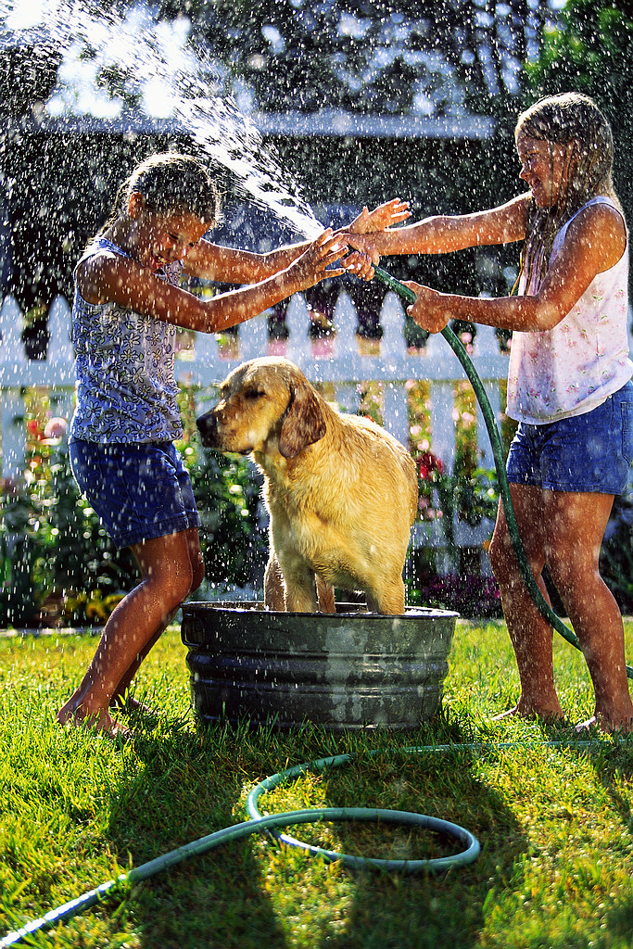
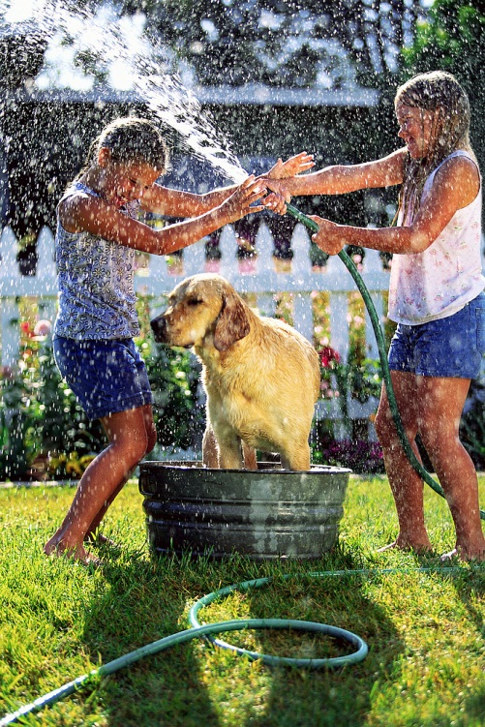

Slide 29
Lancez la conversation en vous guidant sur ce que vous savez sur cet élève.
Parlez avec lui de ce qui semble l’intéresser.
Autres idées :
          D’un thème à l’étude en classe ou d’un événement de la vie scolaire,
          De quelque chose qui le captive,
          D’un objet que vous avez apporté pour éveiller son intérêt,
          D’un discussion sur l’un de ses livres, etc.

Slide 30
Lorsqu’on a discuté assez, on lui demande :
Qu’est-ce que tu pourrais écrire là-dessus?
Pour certains élèves, il est nécessaire de prendre le temps de noter le message ou l’histoire.

Slide 31
Le cahier d’histoires
La page du haut… la page de travail…

Slide 32
La page du haut… la page de travail…
L’élève peut tenter d’écrire un mot qu’il croit connaitre
Il peut dire le mot lentement et tenter d’écrire ce qu’il entend
Il peut écrire, à plusieurs reprises, une lettre, un mot, etc. afin de l’apprendre

Slide 33
Encore des idées pour aider l’élève à écrire des mots…
Je pense que tu pourrais écrire ce mot. Tu l’as lu hier.
Tu as écrit cela dans cette autre histoire (lui rappelant ainsi un texte qu’il a écrit et le lui faisant lire).

Slide 34
L’élève écrit ce qu’il peut de façon autonome.
Exemple : -des points sur les i
        - des barres sur les t
        - aux tentatives d’écrire le mot hippopotame

Slide 35
Vocabulaire d’écriture de l’élève
Prendre en note tous les mots que l’élève peut écrire
Prendre en note ceux qu’il peut presqu’écrire

Slide 36
Comment bien apprendre un mot?
Penses-y bien avant de commencer, puis écris ton mot ici.
Regarde-le de près et vérifie.
Fais-le plus vite. Un autre fois.

Slide 37
Comment bien apprendre un mot? (suite)
Fais-le une autre fois. Et une fois encore.
Vérifie bien.
Écris-le rapidement… encore plus vite. Peux-tu le faire encore plus vite?

Slide 39
Nous voulons que l’élève apprenne à résoudre des problèmes, mais aussi qu’il s’habitue à produire rapidement la bonne solution!

Slide 40
Un moyen essentiel d’apprendre des mots nouveaux est de tenter d’entendre les sons des mots à l’oral.

Slide 41
On peut également demander à l’élève d’utiliser ce qu’il connait d’un mot pour en construire un nouveau.

Slide 42
Questions utiles pour écrire
Qu’est-ce que tu pourrais essayer?
Selon toi, comment ce mot devrait-il commencer?
Qu’est-ce que tu sais qui peut t’aider?
Dis le mot lentement –qu’est-ce que tu entends?

Slide 43
La page du bas… La page de l’histoire…

Slide 44
Demander à l’élève de relire son histoire ou son texte.
Taper l’histoire en vue d’une relecture par l’élève ( pour certains élèves, grands caractères et de larges espaces).
Tentez d’organiser qu’il le lise à d’autres élèves ou adultes.

Slide 45
Faites-vous confiance!!!

